Slide 1
ICS第八次小班课
助教：肖有为 & 唐雯豪

Slide 2
目录
链接
异常控制流1: 异常 & 进程
异常
进程
往年题目

Slide 3
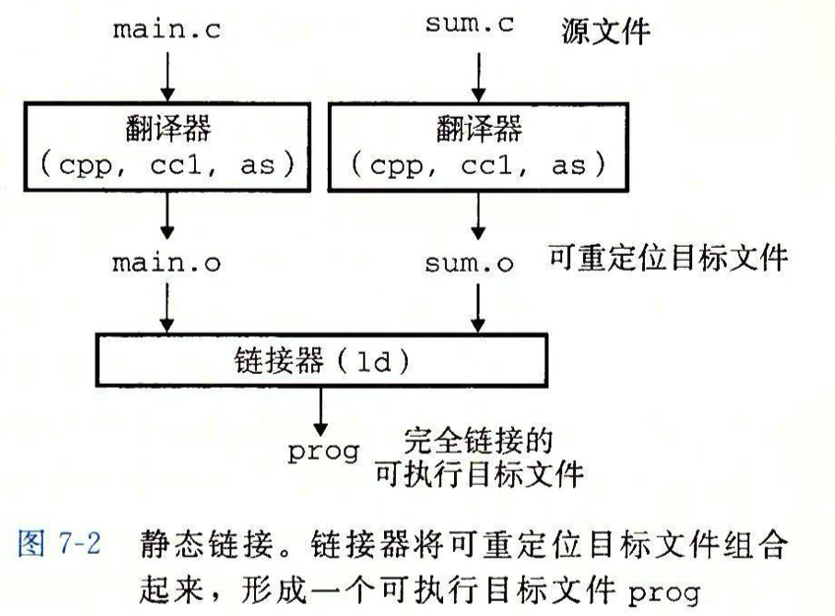
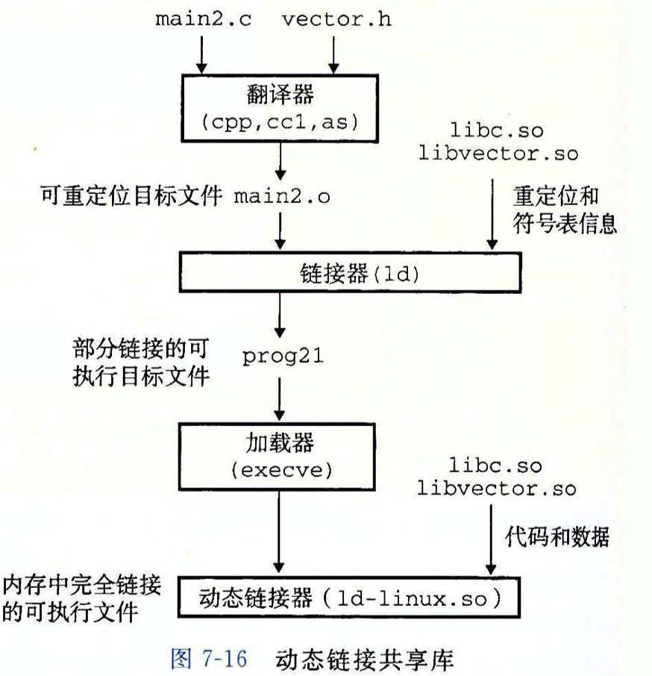
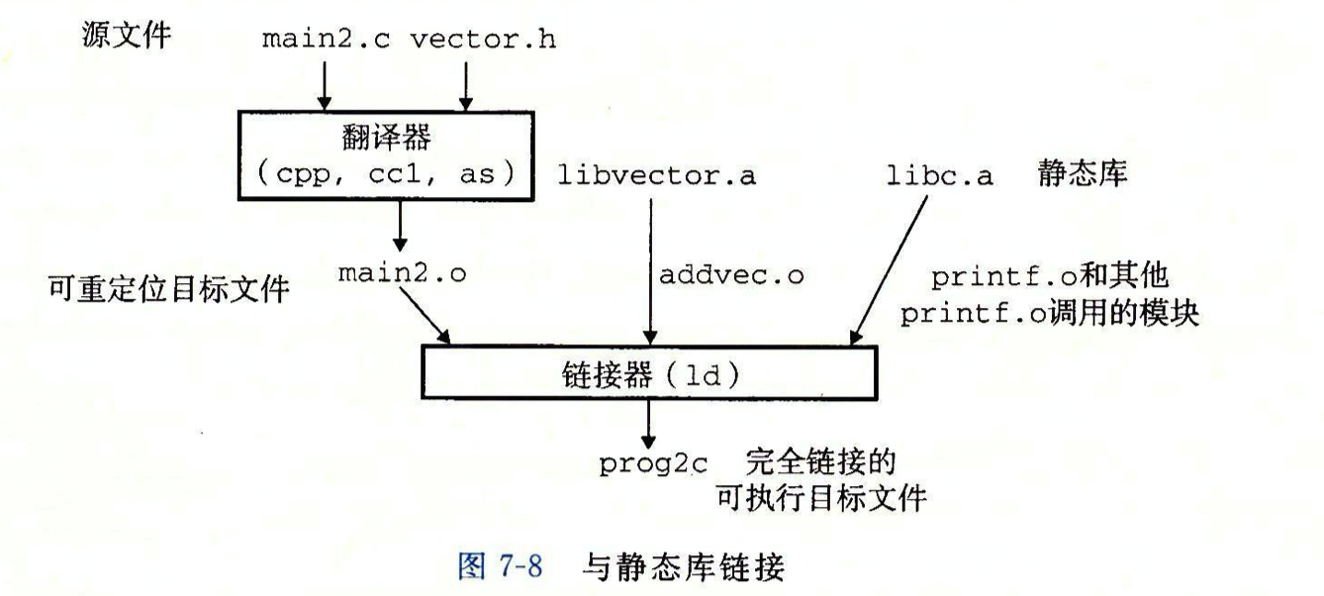
编译链接过程

Slide 4
静态链接
static linker以一组Relocatable object file作为输入，生成完全链接的、可以加载和运行的可执行目标文件。
两个任务：
符号解析：将每个符号引用与一个符号定义关联起来。需要为符号引用选择正确的符号定义。
重定位：将每个符号定义与一个内存位置关联起来。需要为符号定义选择内存位置，并修改符号引用使他们指向正确的内存位置。
目标文件有三种形式：
可重定位目标文件
可执行目标文件
共享目标文件

Slide 5
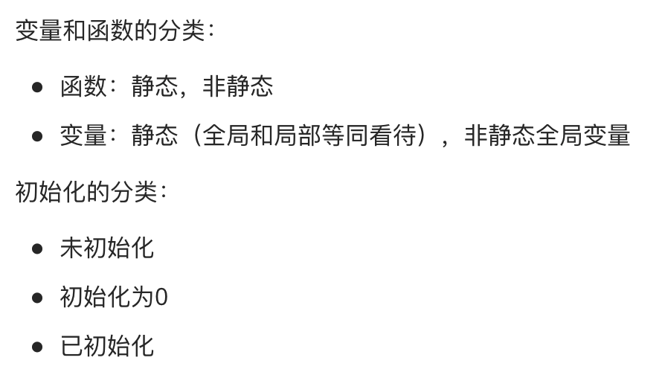
变量和函数的分类

Slide 6
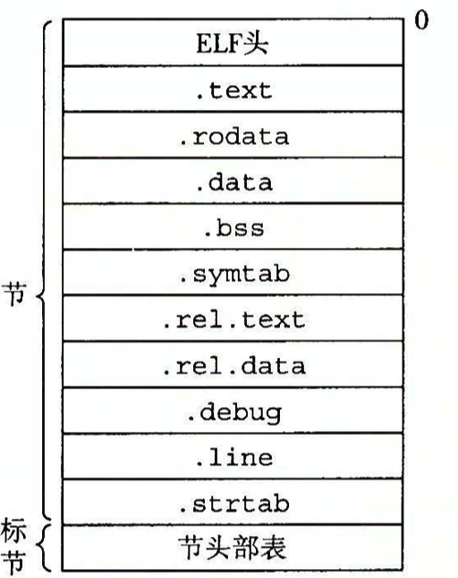
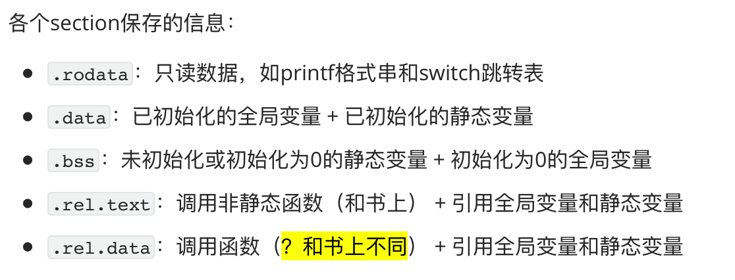
可重定位目标文件
各个节的信息
.rodata: 只读数据
.data：
.bss：静态变量 + 初始化为0的全局和静态变量
.rel.text:
.rel.data：对于初始化的全局和静态变量，他的值是外部函数、全局/静态变量的地址

Slide 7
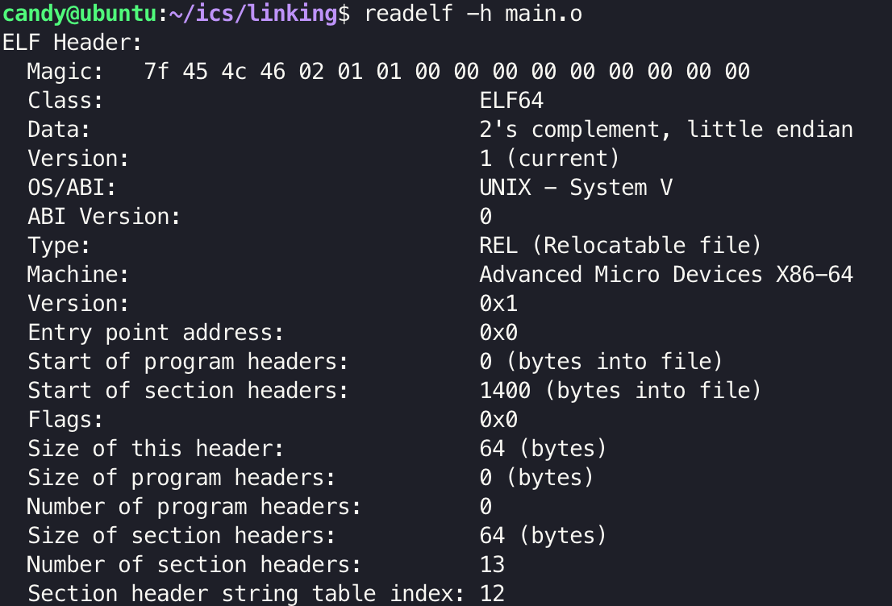
可重定位目标文件
ELF头中有什么？
机器信息，ELF文件类型，program header和section header的位置和大小，section个数，（entry point）

Slide 8
符号
符号表中包含了可重定位目标文件中定义和引用的符号的信息。
不会在符号表中出现的东西：
函数：只有函数声明没有引用不会出现在符号表中
变量：非静态局部变量不会出现在符号表中
将符号分成三类：
全局符号：非静态函数 + 非静态全局变量
外部符号（也算全局符号）：其他模块定义的全局符号
局部符号：静态函数 + 静态变量

Slide 9
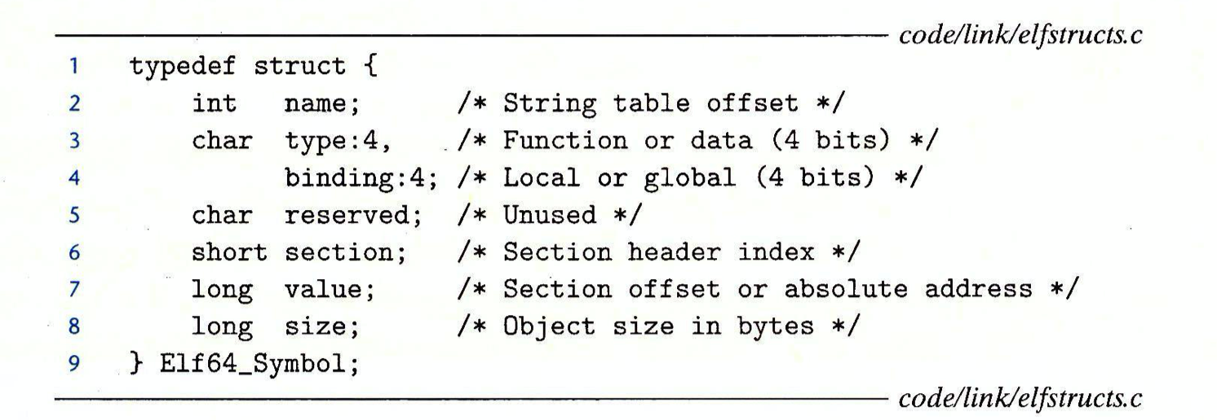
符号表
各个field的含义
三个特殊的伪节：
ABS
UNDEF：比如只有声明和引用但没有定义的函数
COMMON：未初始化的全局变量会放在COMMON里而不是.bss里，为了之后的符号解析

Slide 10
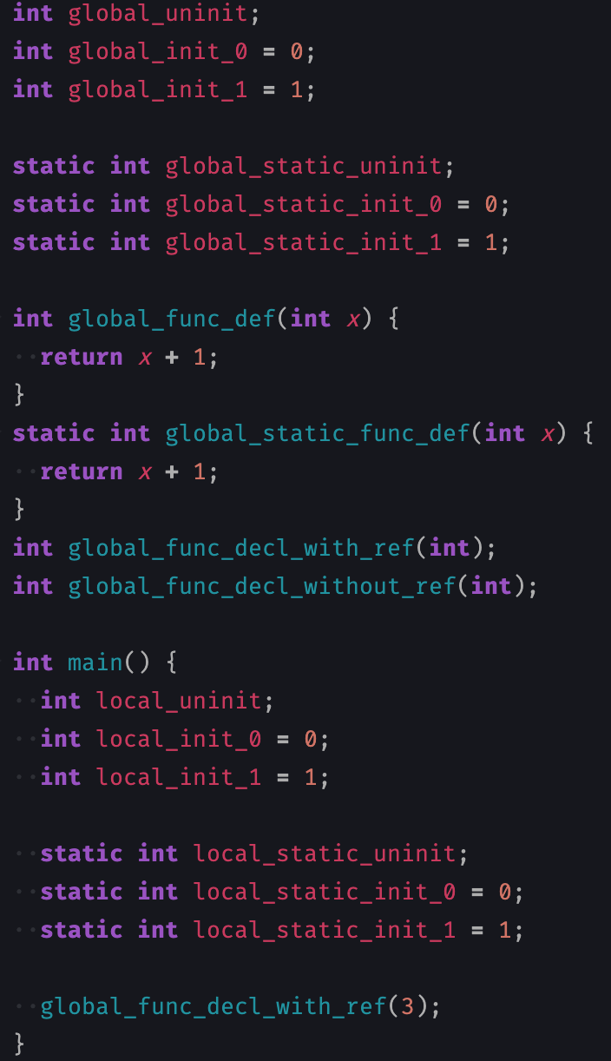
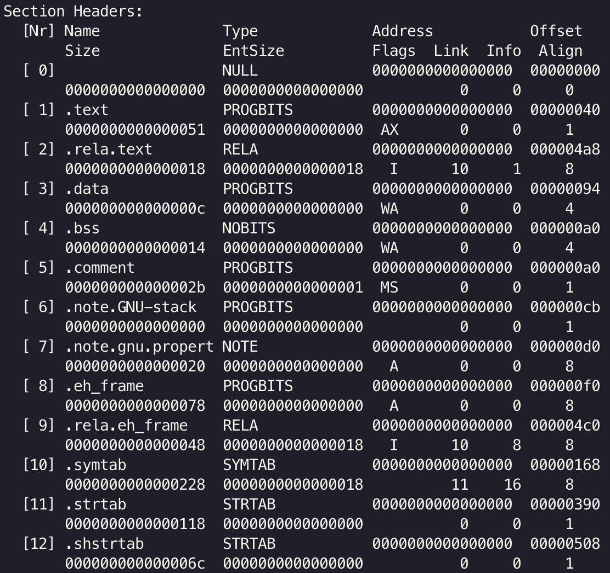
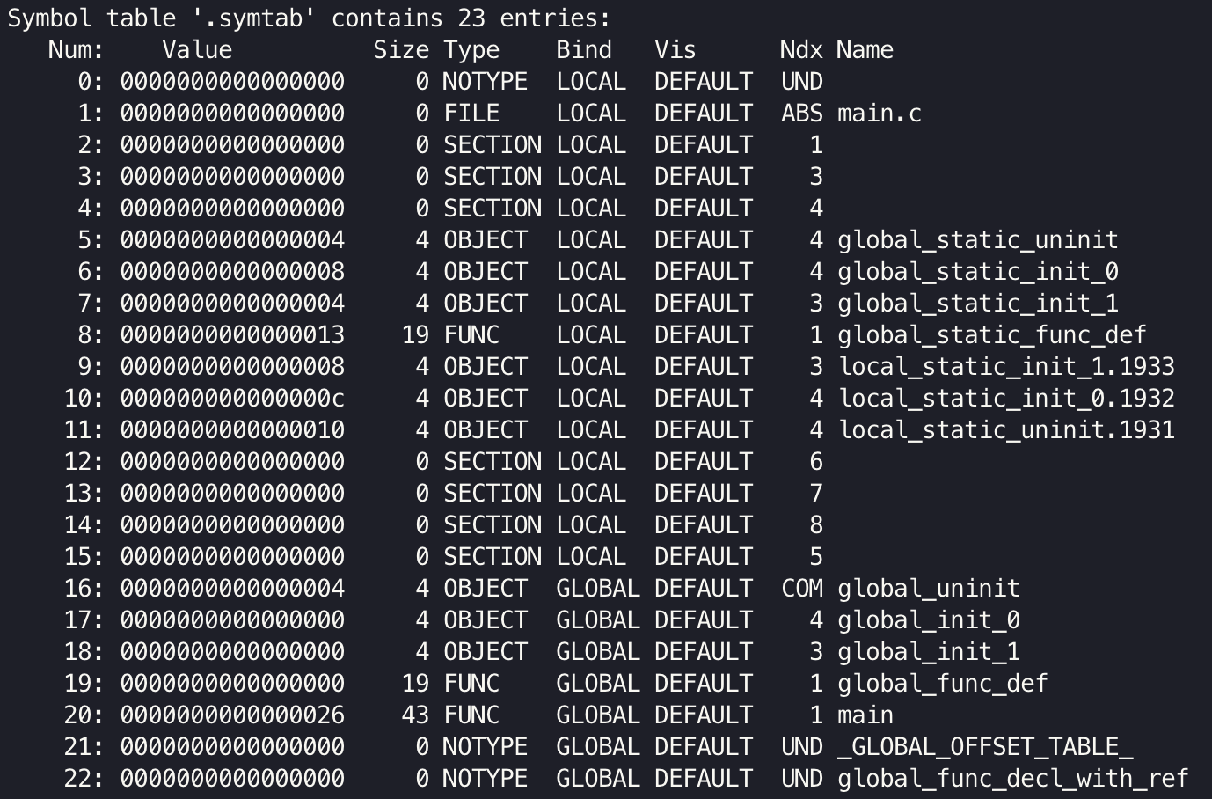
可重定位目标文件

Slide 11
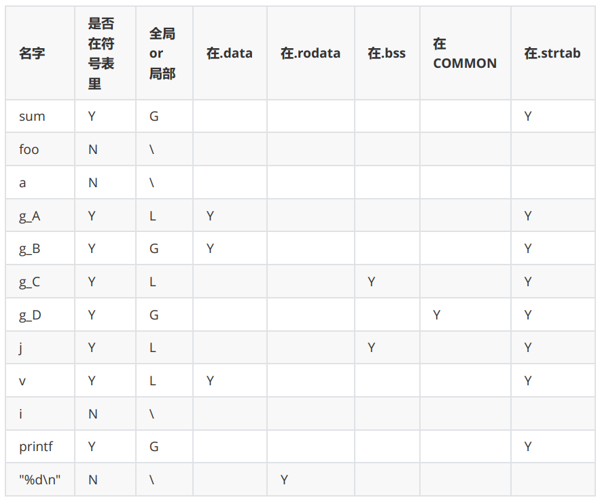
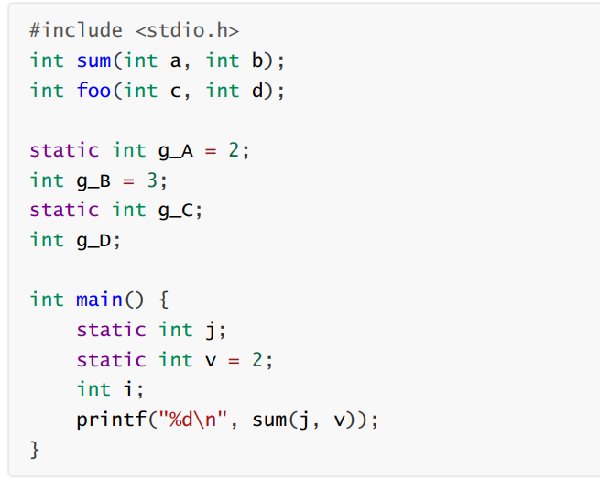
练习

Slide 12
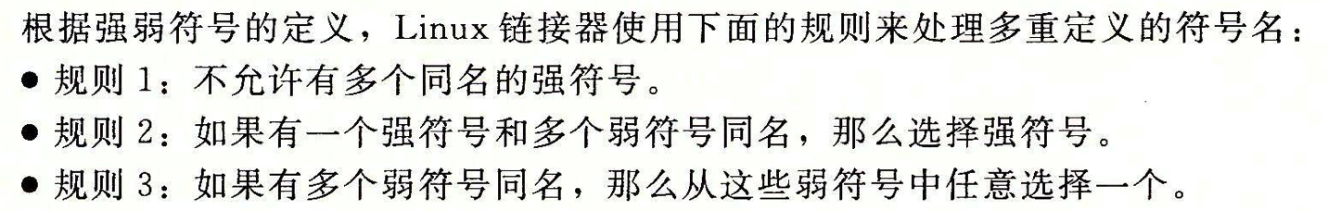
符号解析
将每个符号引用与一个符号定义关联起来。需要为符号引用选择正确的符号定义。
难点是多重定义的全局符号。
将全局符号分为：
强符号：定义的函数，初始化的全局变量
弱符号：未初始化的全局变量
Q: 只有声明和引用没有定义的函数是什么？
既不是强符号也不是弱符号，是外部符号，不需要使用上述规则

Slide 13
与静态库的链接
将多个相关的函数封装成一个单独的库（.a）
过程：
维护三个集合：未解析的符号集合 U, 已解析的符号集合 D, 可重定位目标文件集合 E
对于每个输入文件：
如果是一个目标文件，加入 E, 更新 U D
如果是一个存档文件，依次扫过每个成员目标文件，如果某个mi 定义了 U 中的符号，就将 mi 加入 E，并且更新 U D
若最终 U 非空，则返回错误。否则构造出可执行文件。

Slide 14
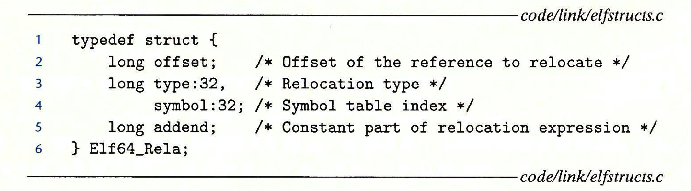
重定位
重定位：将每个符号定义与一个内存位置关联起来。需要为符号定义选择内存位置，并修改符号引用使他们指向正确的内存位置。
将来自不同文件的相同类型的节合并（这一步中确定每个节和符号的运行时地址）
重定位节中的符号引用（使用.rel.text和.rel.data中的重定位条目）
重定位条目：
每个条目是一个符号引用，.rel.xxx中的条目所对应的引用在.xxx中，offset是这个引用的位置相对.xxx开始的偏移
Symbol是所引用的符号在.symtab中的index
Addend是一个用来修正的偏移
Type是这个引用的类型

Slide 15
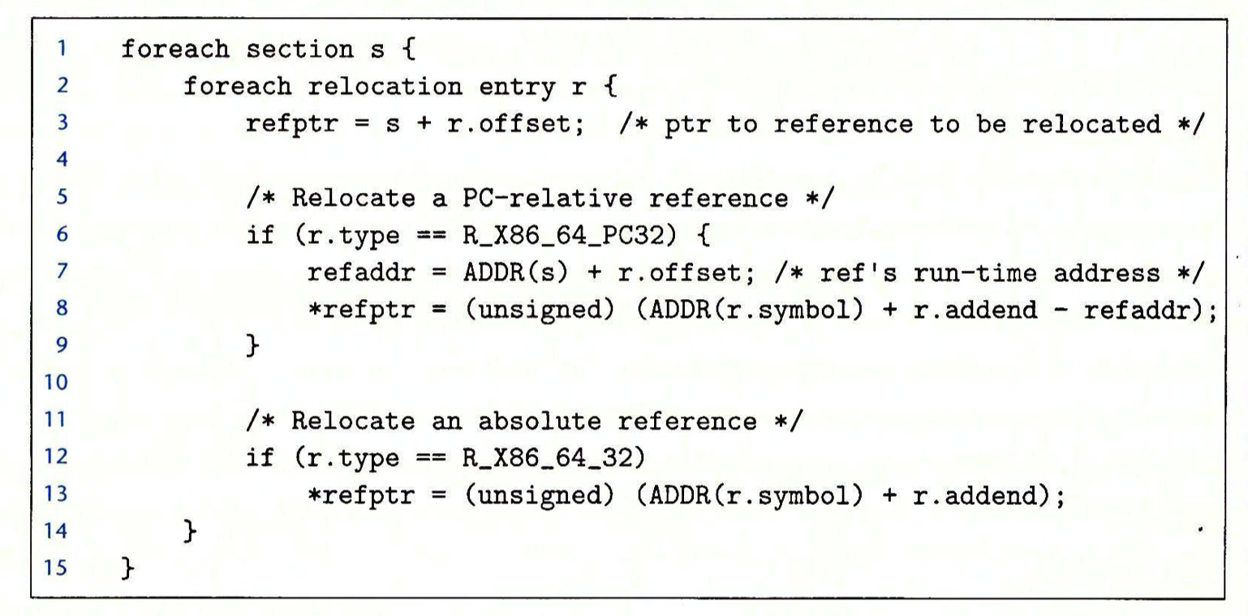
重定位符号引用的过程
注意掌握书上展示的例子（演示）

Slide 16
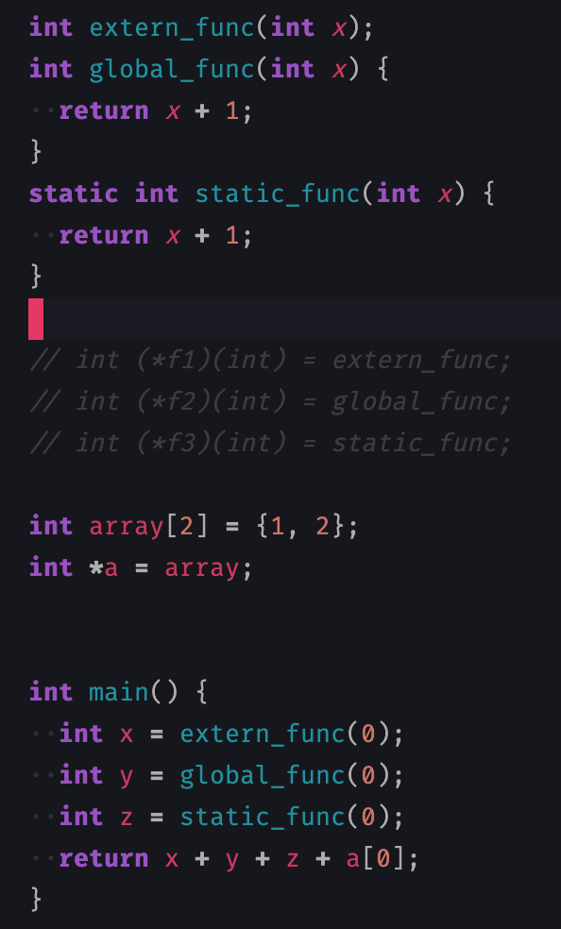
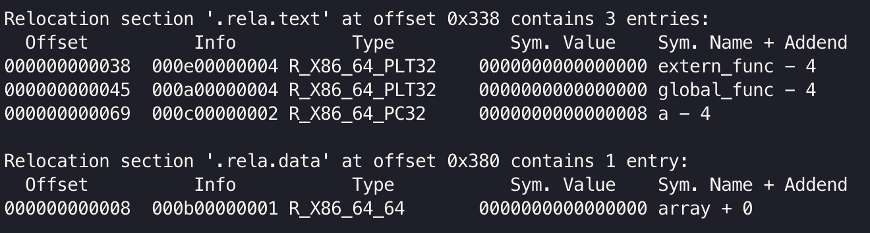
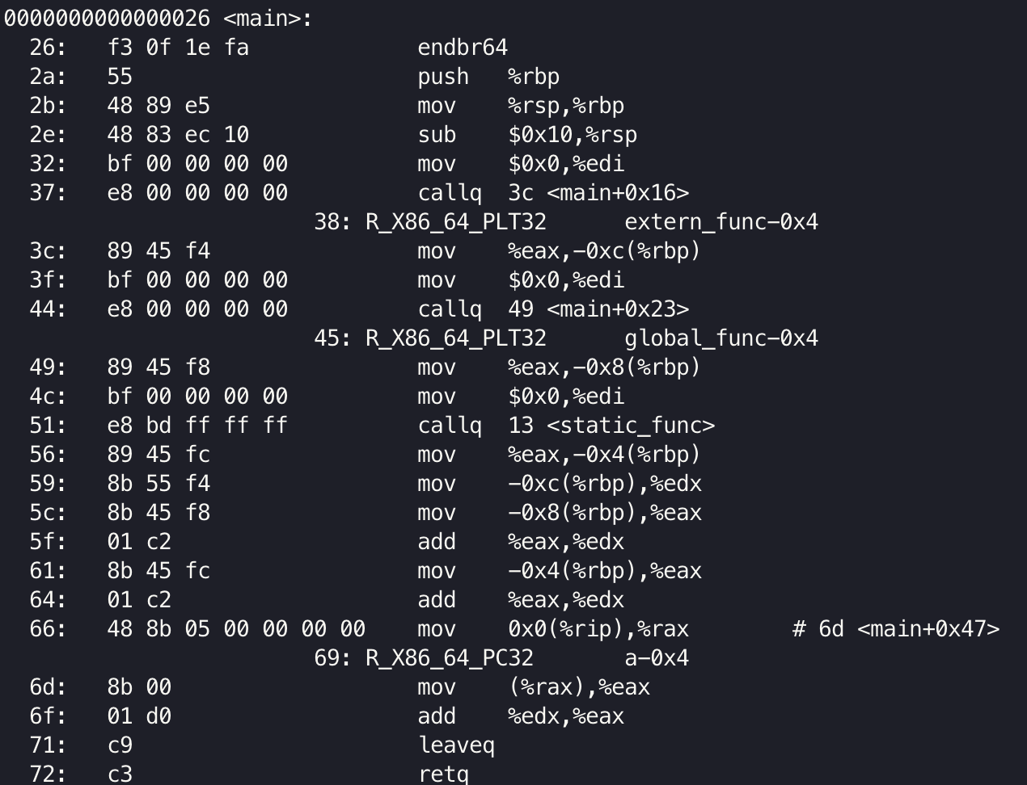
重定位符号引用的过程
注意掌握书上展示的例子

Slide 17
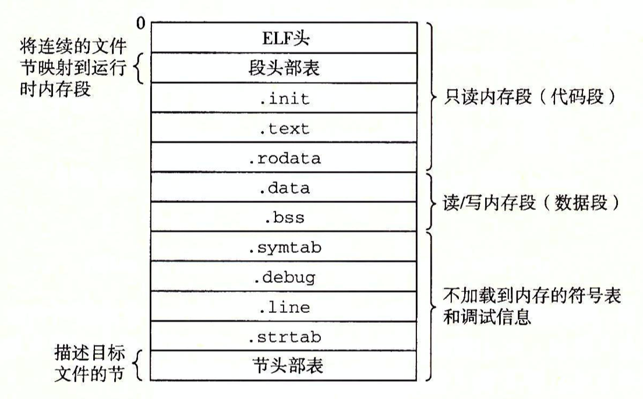
可执行目标文件
增加了segment header table (program header table)
不再需要.rel节

Slide 18
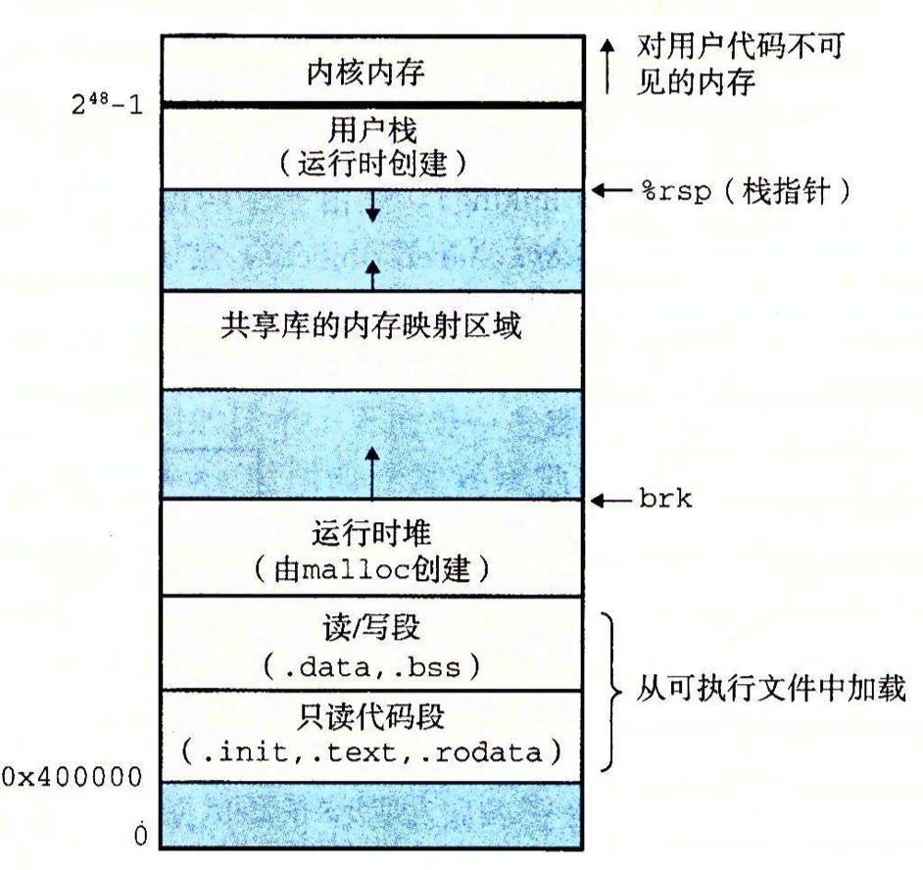
加载可执行目标文件
调用加载器（loader）
跳转到ELF头中记录的entry point（_start函数的地址，不是main函数）

Slide 19
动态链接
Loader发现可执行目标文件中有.interp节，不会将控制给应用，而是加载和运行动态链接器。

Slide 20
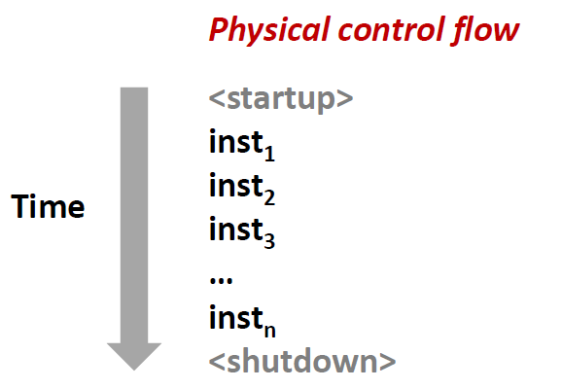
控制流 & 异常控制流
一个CPU从开机起，执行一个序列的指令，相邻的指令之间的过渡称为控制转移，而控制转移序列称为控制流；
两种机制： 跳转和分支、调用和返回
异常控制流： 系统使控制流发生突变来对系统状态的变化做出反应；
Low level: 异常（软件+硬件）
High level: 进程切换（软件+硬件）、信号（OS） 、非本地跳转（C 运行时库）

Slide 21
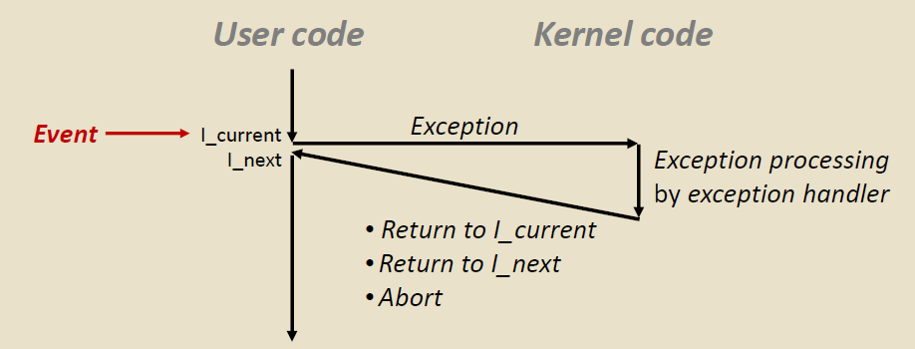
异常
控制流的突变，对某些事件的响应，控制转移到OS内核
事件举例：除零、算数溢出、page fault、I/O请求完成、Ctrl+C、系统定时器的信号

Slide 22
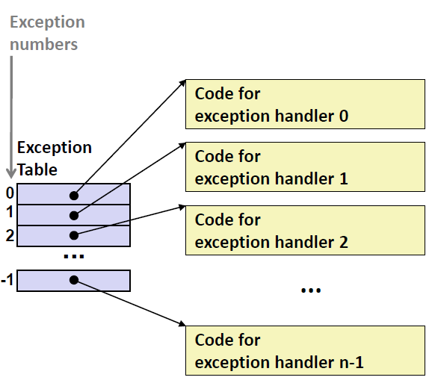
异常处理
软件和硬件的合作
异常表和异常号
软硬件的配合： 简单的说，
【硬件】处理器检测到事件并确定响应的异常号，通过异常表的相应条目来转到处理程序
【软件】执行处理程序， 完成后执行“从中断返回”指令

Slide 23
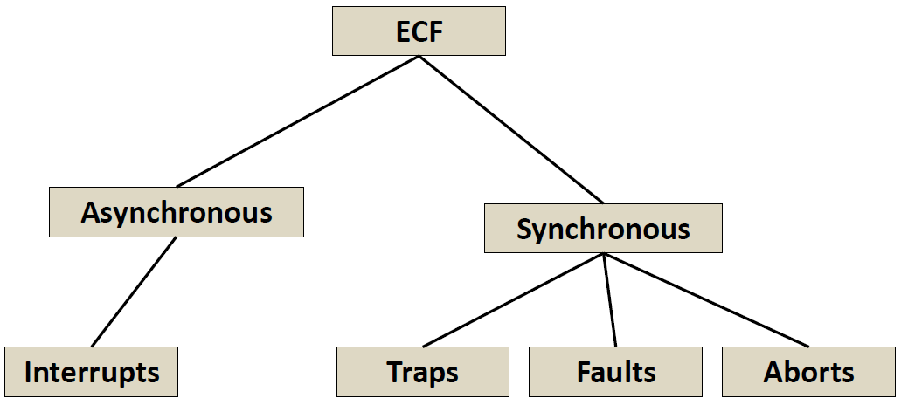
异常的分类
中断：异步发生，来自外部设备，返回到下一条指令，
举例：时钟中断、I/O设备中断
陷阱：有意的异常，总是返回到下一条指令，用途是在用户程序和内核之间提供一个调用接口（系统调用），异常处理程序执行在内核模式；
故障：潜在可恢复的错误，可能恢复到当前指令（如果处理程序能够修正），否则会终止，这里的经典例子是缺页异常，浮点异常，保护异常（不可恢复）
终止：不可恢复的错误，不会返回， 通常是硬件的错误，如DRAM或者SRAM位被损坏时发生的奇偶错误、非法指令、机器检查

Slide 24
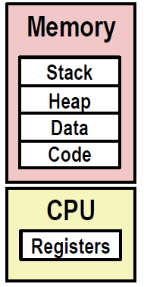
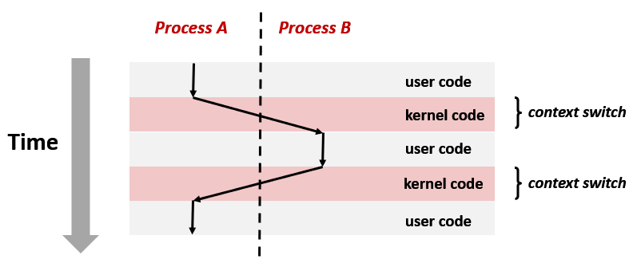
进程
执行中程序的实例
假象：程序是系统中当前运行的唯一的程序，独占处理器和内存
逻辑控制流：上下文切换
私有地址空间：虚存
并发、并行、多任务、时间片
用户模式和内核模式
上下文切换
上下文
调度
切换的过程

Slide 25
Multiprocessing: The (Traditional) Reality
Memory
Stack
Stack
Stack
Heap
Heap
…
Heap
Data
Data
Data
Code
Code
Code
Saved registers
Saved registers
CPU
Registers
Single processor executes multiple processes concurrently
Process executions interleaved (multitasking)
Address spaces managed by virtual memory system
Register values for nonexecuting processes saved in memory

Slide 26
Multiprocessing: The (Traditional) Reality
Memory
Stack
Stack
Stack
Heap
Heap
…
Heap
Data
Data
Data
Code
Code
Code
Saved registers
Saved registers
Saved registers
CPU
Registers
Save current registers in memory

Slide 27
Multiprocessing: The (Traditional) Reality
Memory
Stack
Stack
Stack
Heap
Heap
…
Heap
Data
Data
Data
Code
Code
Code
Saved registers
Saved registers
CPU
Registers
Schedule next process for execution

Slide 28
Multiprocessing: The (Traditional) Reality
Memory
Stack
Stack
Stack
Heap
Heap
…
Heap
Data
Data
Data
Code
Code
Code
Saved registers
Saved registers
Saved registers
CPU
Registers
Load saved registers and switch address space (context switch)
Notes:
Ask: how change address space? (kernel uses new page tables for this process, PTBR value stored with context)

Slide 29
Multiprocessing: The (Modern) Reality
Memory
Stack
Stack
Stack
Heap
Heap
…
Heap
Data
Data
Data
Code
Code
Code
Saved registers
CPU
CPU
Multicore processors
Multiple CPUs on single chip
Share main memory (and some caches)
Each can execute a separate process
Scheduling of processors onto cores done by kernel
Registers
Registers

Slide 30
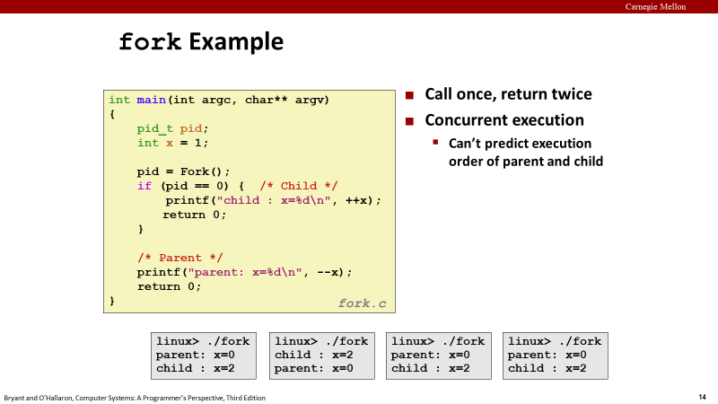
进程控制
通过系统调用来控制进程
pid_t getpid(void)
Returns PID of current process
pid_t getppid(void)
Returns PID of parent process
void exit(int status)
int fork(void) // called once, return twice
Returns 0 to the child process, child’s PID to parent process
Child is almost identical to parent:
Child get an identical (but separate) copy of the parent’s virtual address space.
Child gets identical copies of the parent’s open file descriptors
Child has a different PID than the parent

Slide 31
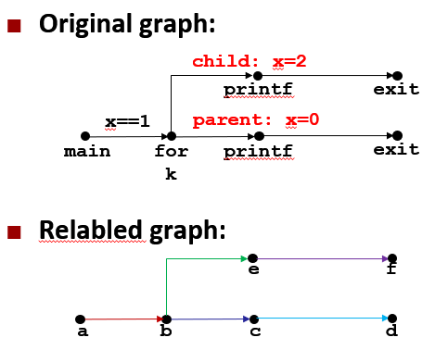
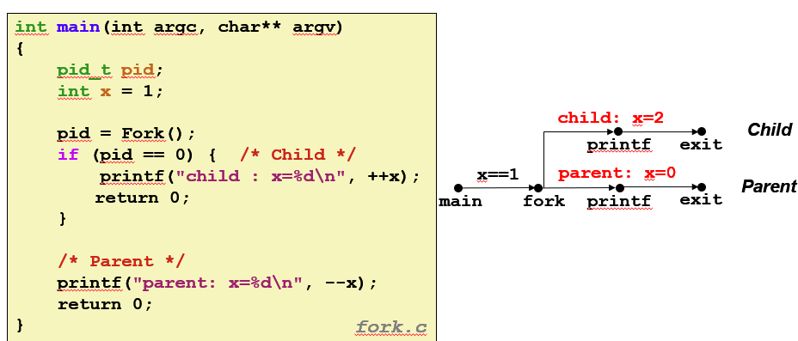
进程图
捕捉并发程序中的局部语句顺序的工具：
每个节点表示一个语句的执行
a->b 表示a发生在b之前
进程图的每一个拓扑排序的输出对应一种可能的执行顺序

Slide 32
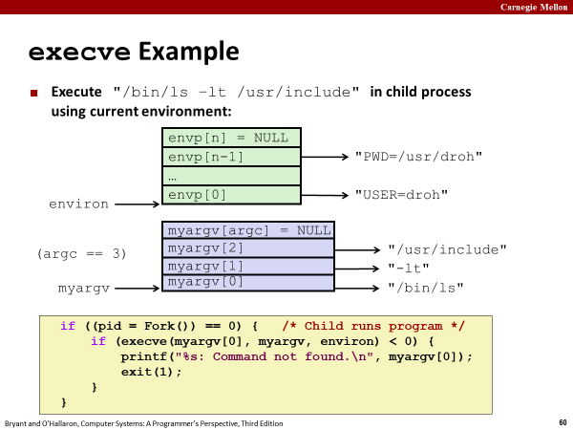
进程控制2
int wait(int *child_status)
挂起当前进程直到某个子进程终止
返回值是终止的子进程的pid
child_status, 指示终止的原因和退出状态
pid_t waitpid(pid_t pid, int *status, int options)
挂起当前进程直到指定的子进程终止
有很多options, 要好好看课本！
int execve(char *filename, char *argv[], char *envp[])
执行文件filename
目标文件或者是#interpreter开头的script文件
argv 参数列表
envp 环境变量列表
覆盖code\data\stack, 保持PID\open files\signal context
除非有错误发生，否则不反悔

Slide 33
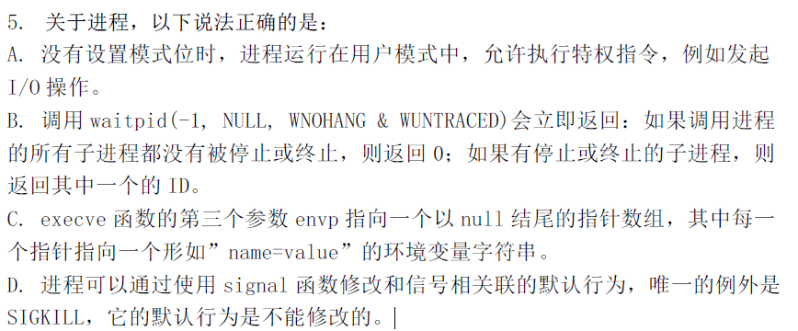
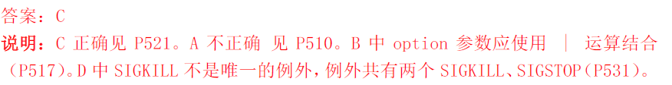
往年题

Slide 34
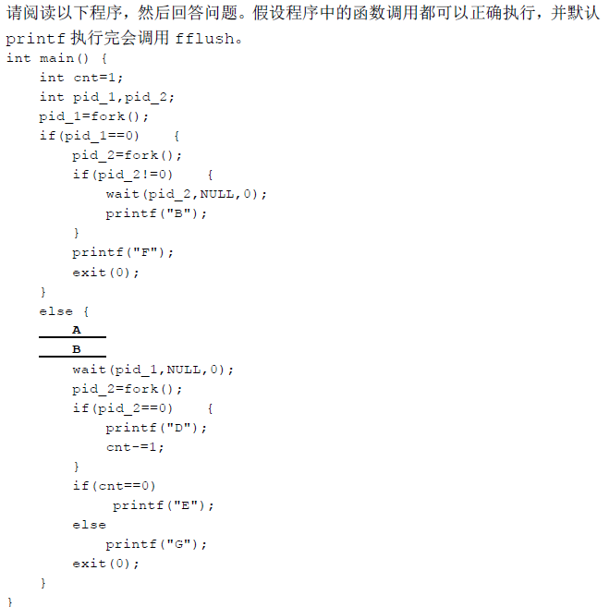
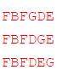
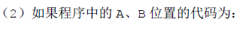
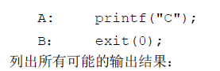
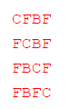
往年题

